Slide 1
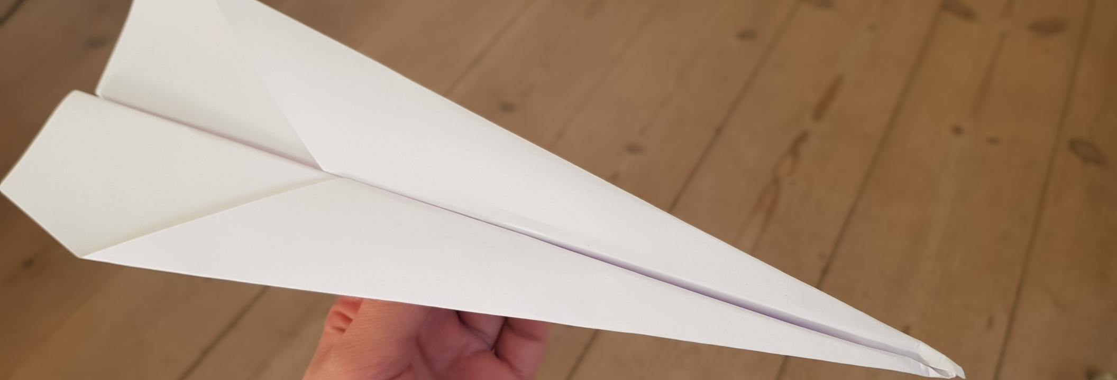
Øvelse til PDSA: Papirflyveren
Psykiatriens forbedringsværktøjskasse

Slide 2
Inden du begynder
Forberedelse
Materialer: Et målebånd, papir i forskellige størrelser og vægt. Papir/whiteboard til skema.
Resultat: En fælles forståelse af, at det er vigtigt kun at lave 1 ændring ad gangen
Varighed: ca. 35 minutter

Slide 3
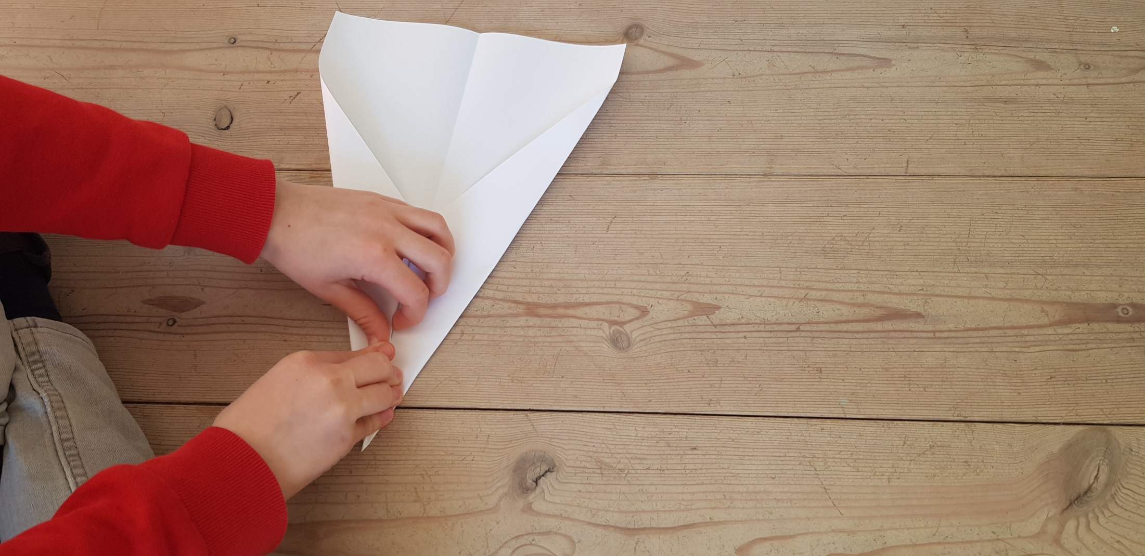
Fold en papirsflyver og få den til at flyve længst.
Du har i alt 3 runder, og du må forbedre papirsflyveren mellem runderne.
Notes:
Instruktion: Alle får et stykke papir, forskellige størrelser, vægt af papir, evt. forskellige farver, som de skal folde til en papirsflyver.
i løbet af 3 runder skal hver deltager få sit fly til at flyve så langt som muligt langs målebåndet, der ligger på gulvet.
For hver runde noteres længden i et optegnet skema. Deltagerne skal se på egne data og lave noget om, hvis de tænker, at det kan gøre deres fly bedre.

Slide 4
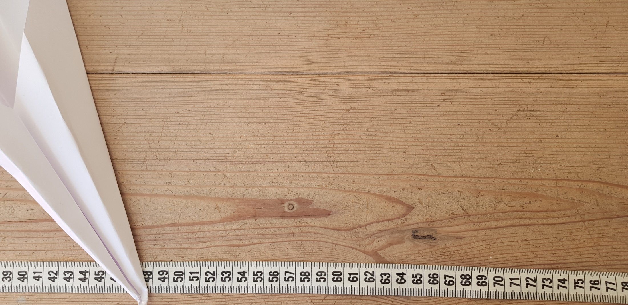
På tomandshånd:
Tal sammen om, hvilke ændringer, det præcist var, der gjorde jeres flyvere bedre.
Notes:
Instruktion: Giv dem 5-10 minutter til at summe sammen i mindre grupper

Slide 5
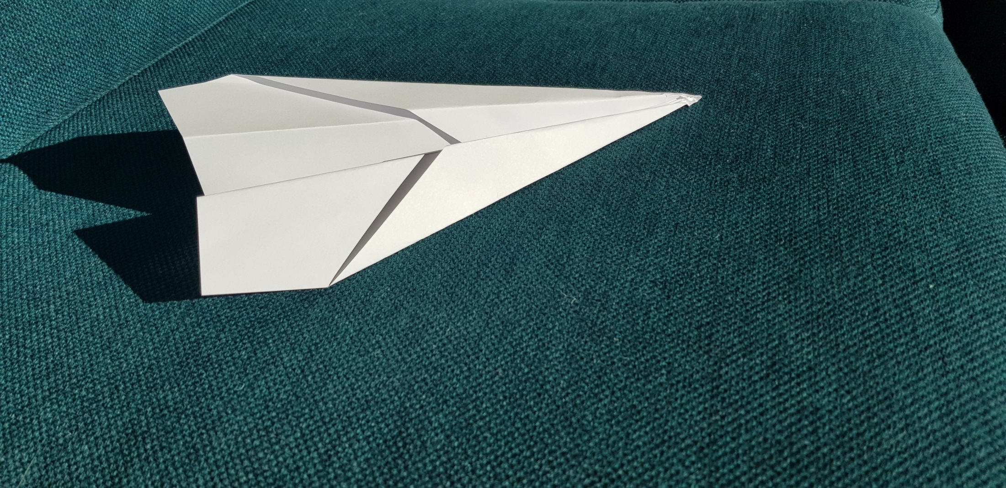
Fælles opsamling
.
Notes:
Instruktion: udfordrer deltagerne på, hvordan de kan være sikre på, hvad der gjorde forskellen – lavede de muligvis flere ændringer på én gang?

Slide 6
Få mere værktøj til forbedringsarbejdet
Besøg værktøjskassen på www.psykiatri.rm.dk/forbedring og find bl.a.:
Intro til forbedringsmodellen og PDSA
Guide til driverdiagrammer
Guide til SMART-mål
Øvelsen Mr. Potato Head

